Slide 1

Ενημέρωση – Εκπαίδευση Δικαιούχων στο πλαίσιο υλοποίησης του
Περιφερειακού Προγράμματος
«Ανατολική Μακεδονία, Θράκη» 2021-2027
Κομοτηνή, 23/03/2026
Λαρίσης Σοφοκλής
Προϊστάμενος Μονάδας Β2
Ειδικής Υπηρεσίας Διαχείρισης Προγράμματος «Ανατολική Μακεδονία, Θράκη»

Slide 2
Διαδικασία υποβολής αιτήματος προέγκρισης δημοπράτησης μέσω ΟΠΣ ΕΣΠΑ 2021-2027

Slide 3
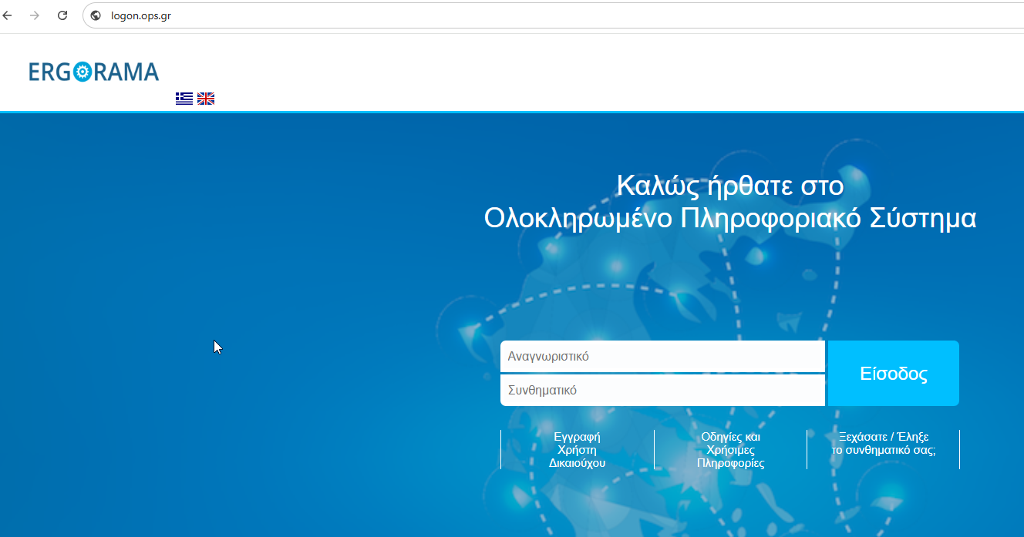
1
Γενική παρατήρηση: Οι αριθμοί στις διαφάνειες έχουν άμεση σχέση με τη σειρά των απαιτούμενων ενεργειών υποβολής των δελτίων που αφορά η παρουσίαση.
2
3
4

Slide 4
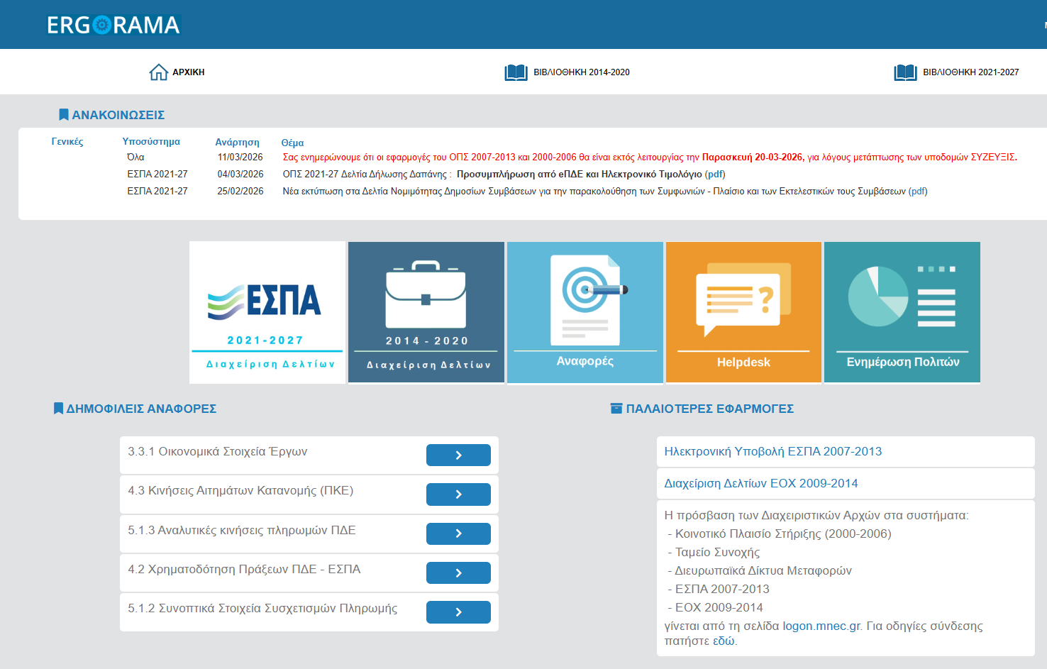
Επιλέγουμε (1) «Ανακοινώσεις» και ενημερωνόμαστε για το σύνολο των ανακοινώσεων της Ε.Υ.Θ.Υ.Π.Σ σχετικά με τη λειτουργία και τις δυνατότητες του ΟΠΣ.
1
Επιλέγουμε (2) «ΕΣΠΑ 2021-2027 Διαχείριση Δελτίων», εισερχόμαστε στο λειτουργικό περιβάλλον του ΟΠΣ και έχουμε τη δυνατότητα υποβολής δελτίων.
2

Slide 5
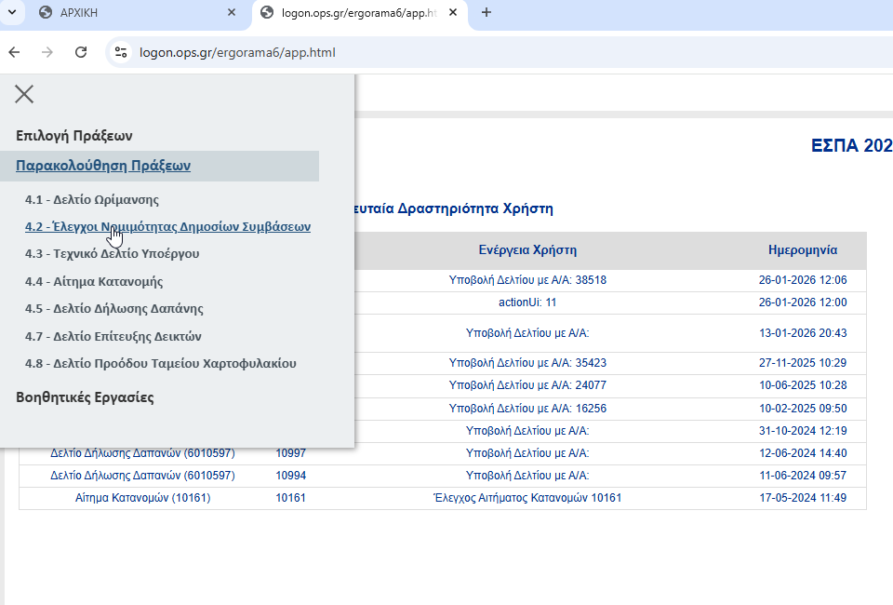
1
Από την Παρακολούθηση Πράξεων, επιλέγουμε (1), «Έλεγχοι Νομιμότητας Δημοσίων Συμβάσεων» για να δημιουργήσουμε, να επεξεργαστούμε και τελικά να υποβάλουμε δελτίο προέγκρισης δημοπράτησης, σύμβασης ή τροποποίησης σύμβασης.

Slide 6
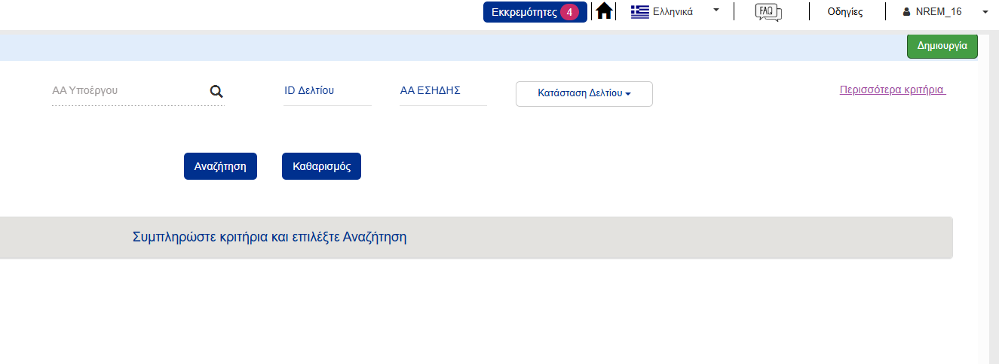
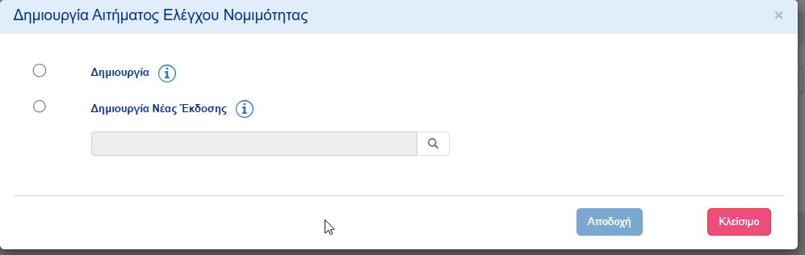
Οδηγίες και Ανακοινώσεις σχετικά με την Θεματική Ενότητα «Έλεγχοι Νομιμότητας Δημοσίων Συμβάσεων (Προεγκρίσεις)» παρέχονται με επιλογή του πεδίου «Οδηγίες»
1
2
Επιλέγουμε το πεδίο (1) «Δημιουργία» και στο αναδυόμενο παράθυρο (2) εμφανίζονται οι επιλογές «Δημιουργία» και «Δημιουργία νέας έκδοσης».
Επιλέγεται «Δημιουργία» όταν δεν υπάρχει κανένα αίτημα για το υποέργο (δηλαδή όταν θέλουμε να υποβάλουμε αρχικό αίτημα δημοπράτησης, έκδοση 1.0) καθώς και στις ακόλουθες περιπτώσεις:
  Σύμβαση από Διαγωνισμό κατά Τμήματα
  Εκτελεστική Σύμβαση από Συμφωνία Πλαίσιο
  Υποέργο με ομάδα συμβάσεων <= 30.000 η κάθε μια
Περισσότερες πληροφορίες
Επιλέγεται «Δημιουργία νέας έκδοσης» στις ακόλουθες περιπτώσεις:
  Επόμενο Στάδιο Ελέγχου για το Υποέργο ή
  Επανάληψη του υπάρχοντος Σταδίου
Περισσότερες πληροφορίες
Επιλέγοντας τον υπερσύνδεσμο «Περισσότερες Πληροφορίες» δίνονται πληροφορίες από την
Ε.Υ.Θ.Υ.Π.Σ. σχετικά με τον τρόπο χειρισμού των αιτημάτων προέγκρισης στο ΟΠΣ.

Slide 7
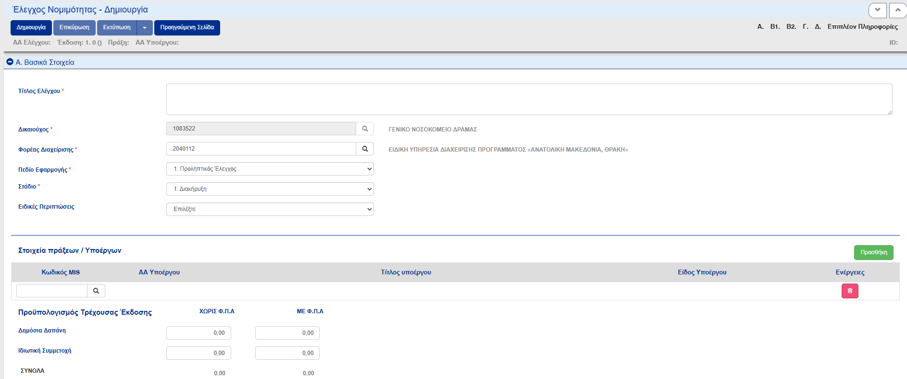
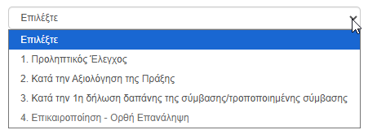
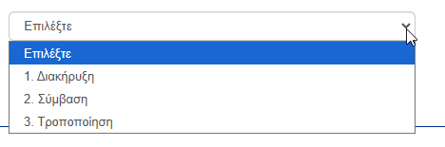

Δημιουργία Προέγκρισης Δημοπράτησης – Α. Βασικά στοιχεία
8
4
1
3
2
5
6
Επιλέγουμε τα πεδία (1) και (2), συμπληρώνουμε τα στοιχεία Δικαιούχου (3), τον Τίτλο Ελέγχου (4) και πατάμε το (5) «Προσθήκη». Επιλέγουμε με το φακό (6) το υποέργο που μας ενδιαφέρει, συμπληρώνουμε στο (7) το ποσό της δημόσιας δαπάνης του προϋπολογισμού δημοπράτησης (με και χωρίς Φ.Π.Α) και πατάμε (8) «Δημιουργία». Δημιουργείται Δελτίο (π.χ. Έγκριση διακήρυξης για το Υποέργο « ………..» Α/Α 1 της Πράξης 600ΧΧΧΧ.
7

Slide 8
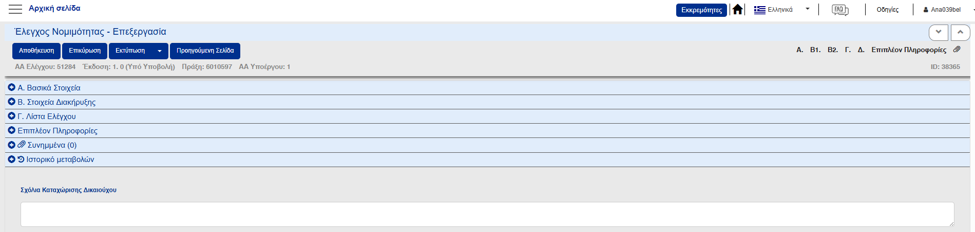
Δημιουργία Προέγκρισης Δημοπράτησης
Αυτή είναι η οθόνη του ΟΠΣ που δημιουργείται και καλούμαστε να συμπληρώσουμε όλες τις καρτέλες για να οριστικοποιηθεί και να υποβληθεί το αίτημα προέγκρισης δημοπράτησης.

Slide 9
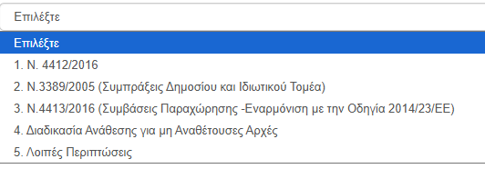
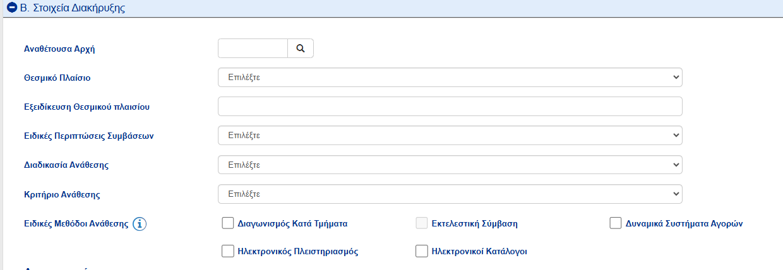
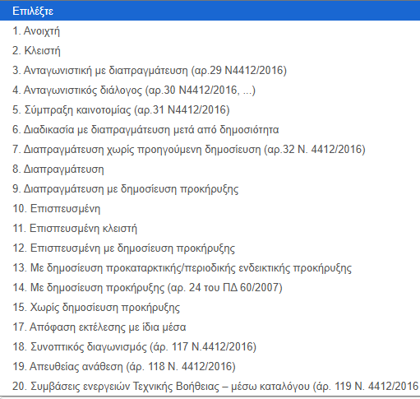
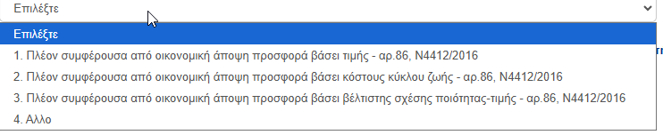
Δημιουργία Προέγκρισης Δημοπράτησης – Β. Στοιχεία διακήρυξης
Επιλέγουμε με το φακό (1) την Αναθέτουσα Αρχή, το Θεσμικό Πλαίσιο υλοποίησης (2), τη Διαδικασία Ανάθεσης (3) και το Κριτήριο Ανάθεσης (4).
2
1
3
5
4
Σε περίπτωση διαγωνισμού κατά τμήματα επιλέγουμε το (5) και με τον υπερύνδεσμο βλέπουμε οδηγίες της Ε.Υ.Θ.Υ.Π.Σ. για τέτοιου είδους διαγωνισμούς.

Slide 10
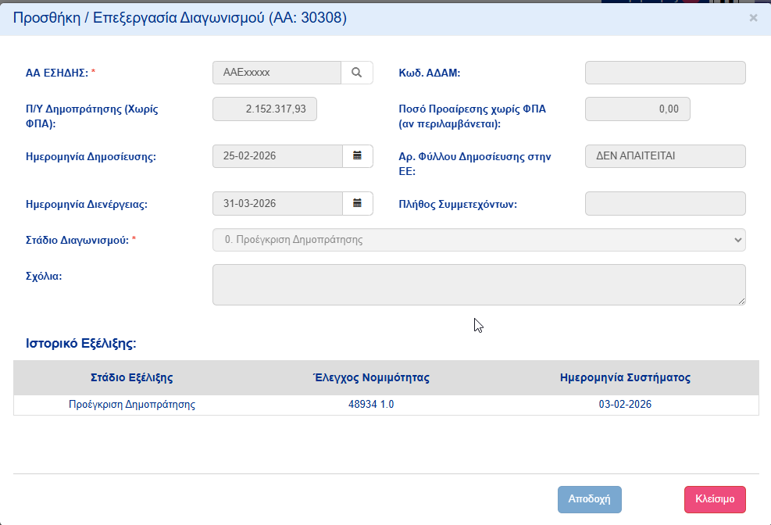
Δημιουργία Προέγκρισης Δημοπράτησης – Β. Στοιχεία διακήρυξης
1
2
Στην καρτέλα «Β. Στοιχεία Διακήρυξης» «Διαγωνισμοί» (1), επιλέγουμε «Προσθήκη» (2), ανοίγει νέο παράθυρο Προσθήκης/Επεξεργασίας του διαγωνισμού. Συμπληρώνονται τα πεδία του πίνακα για τα οποία υπάρχει πληροφορία καθώς και οι πιθανές ημερομηνίες δημοσίευσης και διενέργειας του διαγωνισμού.
Στη συνέχεια κάνουμε «Αποδοχή» (3).
3
3

Slide 11
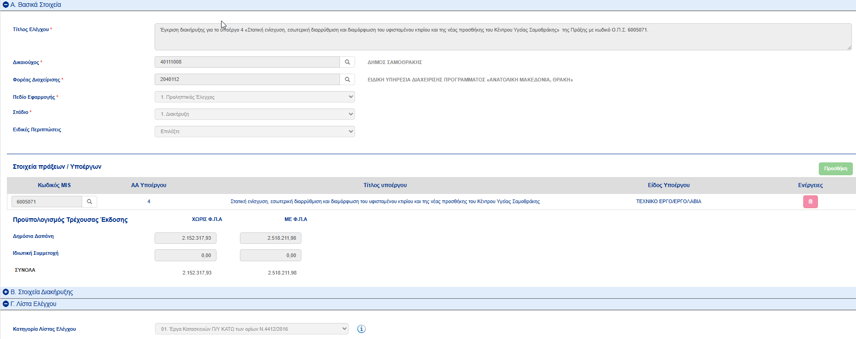
Δημιουργία Προέγκρισης Δημοπράτησης– Γ. Λίστα Ελέγχου
1
2
3
Κριτήριο επιλογής της Κατηγορίας Λίστας Ελέγχου (3) αποτελεί η ορθή συμπλήρωση των πεδίων (1) και (2).

Slide 12
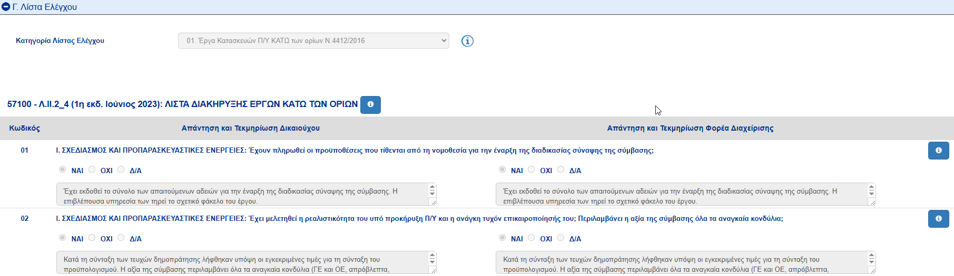
Δημιουργία Προέγκρισης Δημοπράτησης– Γ. Λίστα Ελέγχου
Η ορθή συμπλήρωση της Λίστας που επιλέχθηκε στο προηγούμενο στάδιο γίνεται με απάντηση σε κάθε ερώτημα και σωστή συμπλήρωση της Τεκμηρίωσης Δικαιούχου επί της σχετικής απάντησης.
Με τη χρήση του πεδίου δίνονται διευκρινίσεις σχετικά με την ορθή συμπλήρωση των πεδίων Τεκμηρίωσης Δικαιούχου με βάση το ισχύον θεσμικό πλαίσιο που έχει επιλεγεί σε προηγούμενο στάδιο του αιτήματος.
Επισημαίνεται: Η Τεκμηρίωση θα πρέπει να αποδεικνύεται με επισύναψη των αντίστοιχων αρχείων.

Slide 13
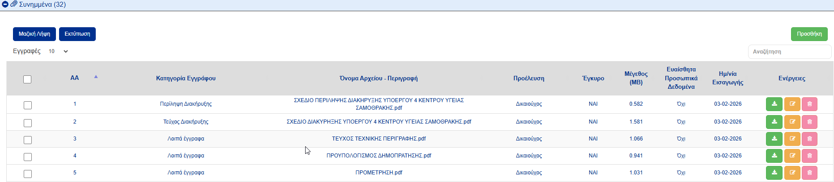
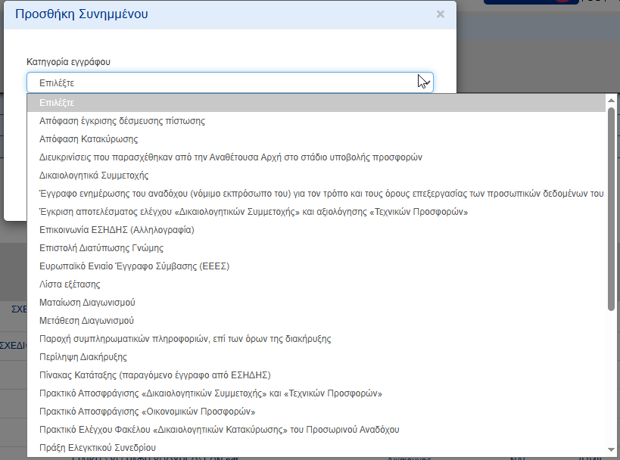
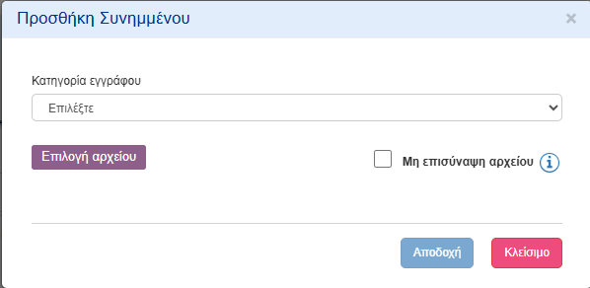
Δημιουργία Προέγκρισης Δημοπράτησης– Συνημμένα
1
Προσοχή: Η τεκμηρίωση των απαντήσεων επί των ερωτημάτων της λίστας θα πρέπει να αποδεικνύεται με επισύναψη των αντίστοιχων αρχείων. Η επισύναψη γίνεται με επιλογή του πεδίου (1) «Προσθήκη», επιλογή της κατηγορίας εγγράφου (2), επισύναψη του αρχείου από τον υπολογιστή μας και επιλογή του πεδίου (3) «Αποδοχή».
2
3

Slide 14
Σημαντικά Ερωτήματα Λίστας Ελέγχου Διακήρυξης

Slide 15
Φάκελος Δημόσιας Σύμβασης
03 | I. ΣΧΕΔΙΑΣΜΟΣ ΚΑΙ ΠΡΟΠΑΡΑΣΚΕΥΑΣΤΙΚΕΣ ΕΝΕΡΓΕΙΕΣ: Έχει συγκροτηθεί και τηρείται φάκελος δημόσιας σύμβασης; Προκύπτει από τα στοιχεία του φακέλου ότι η διαδικασία ανάθεσης που έχει επιλεγεί είναι η ενδεδειγμένη;
 | ΝΑΙ ΟΧΙ Δ/Α |  | ΝΑΙ ΟΧΙ Δ/Α
Οδηγίες Συμπλήρωσης: Βλ. σχετικά άρθρα 45 και 277 Ν. 4412/2016. Συγκεκριμένα, η Αναθέτουσα Αρχή οφείλει να καταγράφει την πρόοδο διεξαγωγής της διαδικασίας σύναψης της δημόσιας σύμβασης που αναθέτει, με κάθε μέσο, ηλεκτρονικό ή μη. Προς το σκοπό αυτό (για τις συμβάσεις του Βιβλίου Ι: η αρμόδια τεχνική υπηρεσία της Αναθέτουσας Αρχής/ Βιβλίο ΙΙ: Αναθέτων φορέας ) συντάσσει και τηρεί σε ηλεκτρονική μορφή «Φάκελο Δημόσιας Σύμβασης» που περιέχει στοιχεία που τεκμηριώνουν την σκοπιμότητα, τον προϋπολογισμό, την ωριμότητα, το αντικείμενο και λοιπά έγγραφα της διαδικασίας. Ο φάκελος σύμβασης συμπληρώνεται και επικαιροποιείται σε όλα τα επιμέρους στάδια σύναψης της σύμβασης. Η τήρηση των παραπάνω είναι υποχρεωτική για περίοδο πέντε ετών από την παραλαβή του αντικειμένου της σύμβασης. Σε περίπτωση εκκρεμοδικίας ο φάκελος τηρείται μέχρι το πέρας αυτής. Προσκομίζονται τα αναγκαία προβλεπόμενα από το άρθρο 45 και τα οποία αφορούν στο στάδιο πριν τη δημοσίευση της διακήρυξης διαγωνισμού (ως προς την αποφυγή σύγκρουσης συμφερόντων βλ. και ερώτημα 4).

Slide 16
Συγκρότηση και τήρηση φακέλου δημόσιας σύμβασης (άρθρο 45)
Οι αναθέτουσες αρχές καταγράφουν την πρόοδο της διεξαγωγής της διαδικασίας ανάθεσης δημόσιας σύμβασης, είτε πραγματοποιείται με ηλεκτρονικά μέσα είτε όχι.
Παράγραφος 7. Πέραν των οριζόμενων στην παρ. 3, στις δημόσιες συμβάσεις έργων ο «φάκελος δημόσιας σύμβασης έργου» περιέχει τους κάτωθι τρεις (3) υποφακέλους:
Α) τον υποφάκελο πριν από την ημερομηνία διεξαγωγής του διαγωνισμού, ο οποίος περιλαμβάνει κατ’ ελάχιστον:………….
Β) τον υποφάκελο της τεκμηρίωσης ανάθεσης του έργου από την ημερομηνία διεξαγωγής του διαγωνισμού έως την ημερομηνία υπογραφής της σύμβασης, ο οποίος περιλαμβάνει κατ’ ελάχιστον:………….
Γ) τον υποφάκελο του σταδίου εκτέλεσης της σύμβασης, ο οποίος περιλαμβάνει κατ’ ελάχιστον:……………….
Παράγραφος 4. Ο φάκελος δημόσιας σύμβασης τηρείται για περίοδο τουλάχιστον πέντε (5) ετών από την ημερομηνία οριστικής παραλαβής της σύμβασης. Σε περίπτωση εκκρεμοδικίας αναφορικά με δημόσια σύμβαση ο σχετικός φάκελος τηρείται μέχρι το πέρας αυτής.

Slide 17
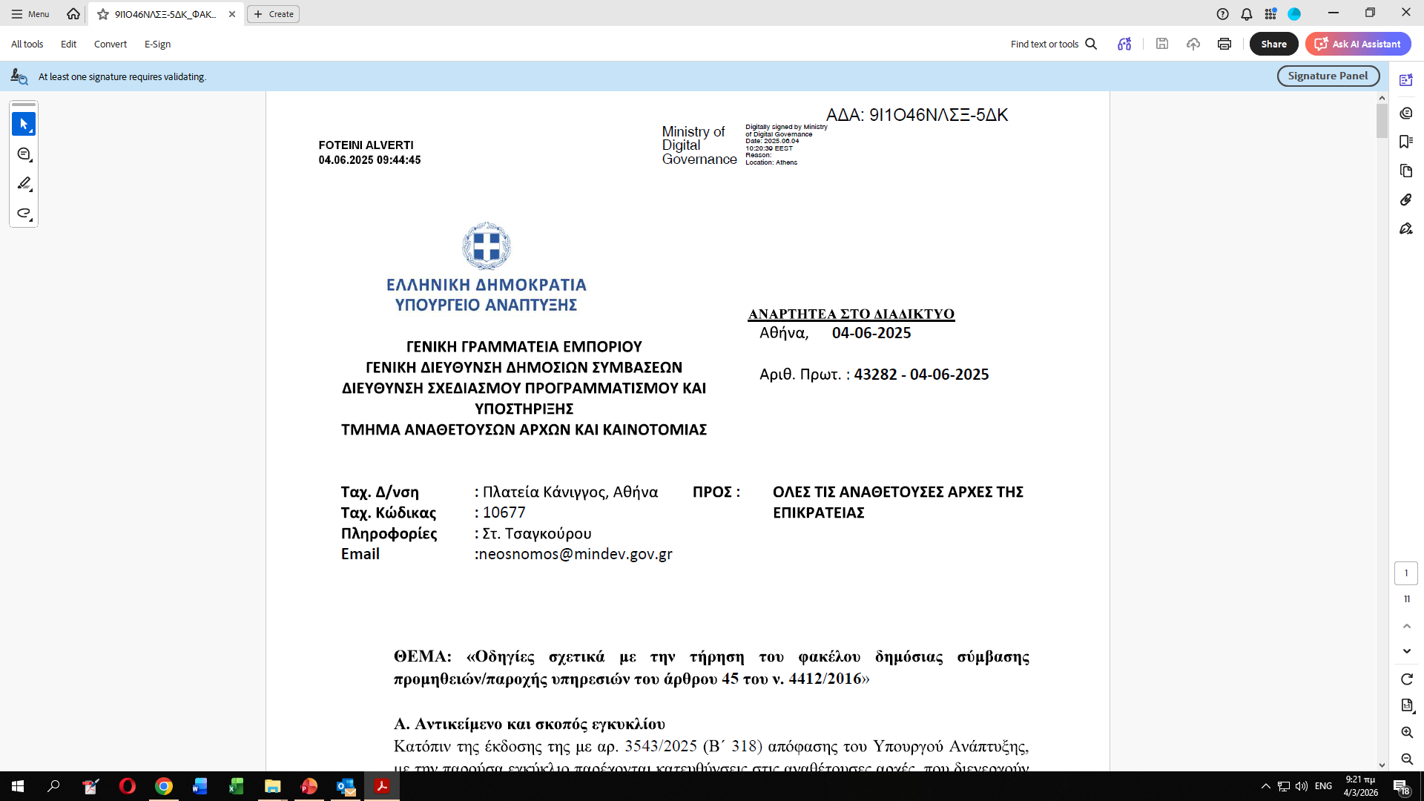
Συγκρότηση και τήρηση φακέλου δημόσιας σύμβασης (άρθρο 45)

Slide 18
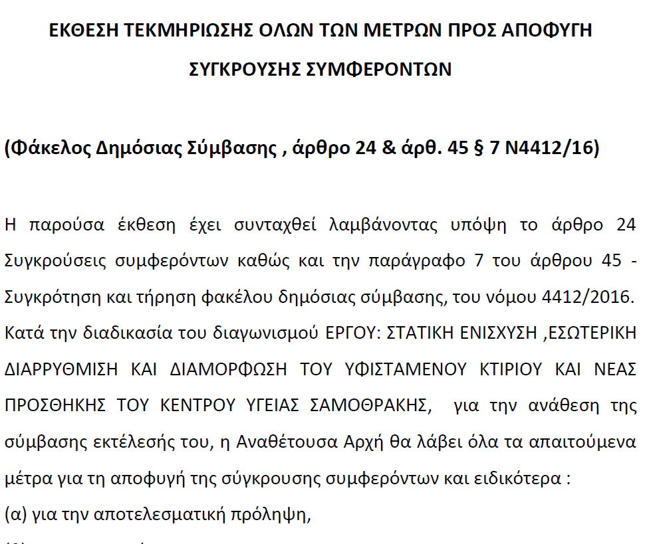
Άρθρο 24 Συγκρούσεις συμφερόντων (άρθρο 24 της Οδηγίας 2014/24/ΕΕ)
04 | I. ΣΧΕΔΙΑΣΜΟΣ ΚΑΙ ΠΡΟΠΑΡΑΣΚΕΥΑΣΤΙΚΕΣ ΕΝΕΡΓΕΙΕΣ: Έχουν ληφθεί τα κατάλληλα μέτρα για την αποτελεσματική πρόληψη, εντοπισμό και επανόρθωση τυχόν συγκρούσεων συμφερόντων;
 | ΝΑΙ ΟΧΙ Δ/Α |  | ΝΑΙ ΟΧΙ Δ/Α

Slide 19
Κανόνες δημοσιότητας και διαφάνειας
Διακηρύξεις άνω των ορίων:
  Έναρξη διαδικασίας διενέργειας του διαγωνισμού είναι η ημερομηνία υποβολής τυποποιημένης προκήρυξης σύμβασης στην Επίσημη Εφημερίδα της Ευρωπαϊκής Ένωσης (Ε.Ε.Ε.Ε).
  Προκήρυξη σύμβασης και διακήρυξη στο Κ.Η.Μ.ΔΗ.Σ. (προηγείται ενημέρωση για δημοσίευση στην Ε.Ε.Ε.Ε.)
  Ανάρτηση της Διακήρυξης στη Διαύγεια
  Ανάρτηση στην ιστοσελίδα του δικαιούχου
  Δημοσίευση της περίληψης διακήρυξης στον τοπικό τύπο (συνεχίζει να ισχύει ο Ν.3548/2007) – 2 ημερήσιες + 1 εβδομαδιαία του Νομού στον οποίο θα υλοποιηθεί η σύμβαση.
  ΠΡΟΣΟΧΗ: Προθεσμία παραλαβής των προσφορών τουλάχιστον 35 ημέρες μετά την ημερομηνία υποβολής τυποποιημένης προκήρυξης σύμβασης στην Επίσημη Εφημερίδα της Ευρωπαϊκής Ένωσης (Ε.Ε.Ε.Ε).

Slide 20
Κανόνες δημοσιότητας και διαφάνειας
Διακηρύξεις κάτω των ορίων:
  Έναρξη διαδικασίας διενέργειας του διαγωνισμού είναι η ημερομηνία ανάρτησης της διακήρυξης στο Κ.Η.Μ.ΔΗ.Σ.
  Ανάρτηση της Διακήρυξης στη Διαύγεια
  Ανάρτηση στην ιστοσελίδα του δικαιούχου
  Δημοσίευση της περίληψης διακήρυξης στον τοπικό τύπο (συνεχίζει να ισχύει ο Ν.3548/2007) – 2 ημερήσιες + 1 εβδομαδιαία του Νομού στον οποίο θα υλοποιηθεί η σύμβαση.
  ΠΡΟΣΟΧΗ: Προθεσμία παραλαβής των προσφορών τουλάχιστον 15 ημέρες μετά την ανάρτηση της διακήρυξης στο Κ.Η.Μ.ΔΗ.Σ.

Slide 21
Π.Δ.71/19 (ΦΕΚ 112 Α/3-7-2019) : Μητρώα συντελεστών παραγωγής δημοσίων και ιδιωτικών έργων, μελετών, τεχνικών και λοιπών συναφών επιστημονικών υπηρεσιών (ΜΗ.Τ.Ε).
15. | IV. ΠΕΡΙΕΧΟΜΕΝΟ ΔΙΑΚΗΡΥΞΗΣ: Τα κριτήρια οικονομικής/χρηματοοικονομικής επάρκειας και τεχνικής/επαγγελματικής ικανότητας που προβλέπονται είναι ανάλογα προς το αντικείμενο της σύμβασης;
 | ΝΑΙ ΟΧΙ Δ/Α |  | ΝΑΙ ΟΧΙ Δ/Α
Άρθρο 49 Κατάταξη των εργοληπτικών επιχειρήσεων στο ΜΗ.Ε.Ε.Δ.Ε.
Α. Οικονομική και χρηματοοικονομική επάρκεια (χρησιμοποιούμενα οικονομικά και χρηματοοικονομικά μεγέθη: κύκλος εργασιών, ίδια κεφάλαια, συνολικά πάγια)
Α. Ελάχιστα απαιτούμενα ανά τάξη μεγέθη: Κάθε εργοληπτική επιχείρηση, προκειμένου να καταταγεί σε τάξη του ΜΗ.Ε.Ε.Δ.Ε. για την αιτούμενη κατηγορία, πρέπει να τηρεί τα ελάχιστα απαιτούμενα για την τάξη αυτή μεγέθη (Κύκλο εργασιών, ίδια κεφάλαια, πάγια), όπως αυτά προσδιορίζονται στο άρθρο 51.
Β. Τεχνική και επαγγελματική ικανότητα (χρησιμοποιούμενα τεχνικά και επαγγελματικά μεγέθη: στελέχωση ανά κατηγορία έργων, πάγια αναφερόμενα σε εξοπλισμό, εμπειρία ανά κατηγορία έργων)
Β.1 Ελάχιστα απαιτούμενα ανά τάξη μεγέθη στελέχωσης: Κάθε εργοληπτική επιχείρηση, προκειμένου να καταταγεί σε τάξη του ΜΗ.Ε.Ε.Δ.Ε., πρέπει να τηρεί τα ελάχιστα απαιτούμενα για την τάξη μεγέθη στελέχωσης κάθε αιτούμενης κατηγορίας, όπως αυτά προσδιορίζονται στο άρθρο 52.
Β.2 Ελάχιστα απαιτούμενα ανά τάξη μεγέθη παγίων εξοπλισμού: Κάθε εργοληπτική επιχείρηση, προκειμένου να καταταγεί σε τάξη του ΜΗ.Ε.Ε.Δ.Ε., πρέπει να τηρεί τα ελάχιστα απαιτούμενα για την τάξη μεγέθη παγίων αναφερόμενων σε εξοπλισμό, όπως αυτά προσδιορίζονται στο άρθρο 52.
Β.3 Ελάχιστη εμπειρία ανά κατηγορία έργων: Κάθε εργοληπτική επιχείρηση κατατάσσεται για κάθε συγκεκριμένη κατηγορία έργων ή εξειδικευμένη εργασία σε αντίστοιχη τάξη, εφόσον πληροί τις ελάχιστες προϋποθέσεις εμπειρίας σε κάθε αιτούμενη κατηγορία, όπως αυτές οι προϋποθέσεις ορίζονται κατωτέρω στο άρθρο 53.

Slide 22
Ενημέρωση για την επεξεργασία προσωπικών δεδομένων
Θα πρέπει στον ηλεκτρονικό φάκελο του διαγωνισμού να συμπεριληφθεί το τυποποιημένο έγγραφο της Ε.Α.ΔΗ.ΣΥ, σύμφωνα με το οποίο η Αναθέτουσα Αρχή ενημερώνει υπό την ιδιότητά της ως υπεύθυνης επεξεργασίας το φυσικό πρόσωπο που υπογράφει την προσφορά ως Προσφέρων ή ως Νόμιμος Εκπρόσωπος Προσφέροντος, ότι το ίδιο ή και τρίτοι, θα επεξεργάζονται προσωπικά τους δεδομένα.

Slide 23
ΕΥΧΑΡΙΣΤΩ ΓΙΑ ΤΗΝ ΠΡΟΣΟΧΗ ΣΑΣ

